Slide 2
Modul 5 Fellessamling
Kurs i rolleforståelse og partssamarbeid
for sykehjem og barnehager
Notes:
Viktig å delta hele dagen.
Ha på kamera hvis mulig.
Mute når dere ikke prater.
Chat nederst på skjermen
Ikke logg dere ut i pauser og lunsj, kun skru av bilde.

Slide 3
Velkommen til modul 5
Notes:
Jeg skal si litt om hensikten med kurset, gjennomføringen og dagen i dag.
Det viktigste spørsmålet dere skal stille dere gjennom dagen i dag og gjennom dette arbeidet er :
Hvordan kan min rolle utgjøre en forskjell for arbeidsmiljøet på min arbeidsplass?

Slide 4
Kurs i rolleforståelse og partsamarbeid
Modul 1
Modul 2
Modul 3
Modul 4
Modul 5
Fellessamling
Samling på egen arbeidsplass
Fellessamling
Samling på egen arbeidsplass
Fellessamling
Hvordan har det gått og jobbe med valgte problemet?
Dypdykk: ta tak i det riktige problemet og søke «ut» av de vante banene
Rett tiltak til rett problem. Hva betyr dette i praksis Hvordan vite at man har lykkes
Hvordan har det gått og jobbe med valgte problemet?
Partsamarbeid
Arbeidsmiljøarbeid
Hvordan skape varige endringer på arbeidsplassen
Hvordan vite at man har lykkes
Rolleforståelse og partsamarbeid
Arbeidsmiljøarbeid
Hva er et problem og hva er et symptom
Hva kan vi gjøre med det?
Partsamarbeid
Hvordan skal vi jobbe sammen, om hva, når og hvordan.
Partsamarbeid
Hvordan skal vi jobbe sammen, om hva, når og hvordan.
Informasjon og forberedelse
Personalmøte
Informasjon og forberedelse
Personalmøte
Modul 5
Oppsummering
Modul 6
Oppfølging

Slide 5
HØRA – for modul 5
Hensikt
Ønsket Resultat
Agenda
Fortsette å jobbe sammen som parter og finne årsaker til hva som er utfordringer hos dere, for eksempel høyt sykefravær og dårlig arbeidsmiljø
Trene på å bruke fakta og kunnskap når vi løser problemer
Utarbeide gode og treffsikre tiltak
At dere har lært dere å bruke fakta i problemløsning
At dere ser bredt og utenfor vante baner når dere løser problemer og finner tiltak for å bedre arbeidsmiljøet og få ned sykefraværet
Bedre forståelse for egen og andres rolle, og hvordan dere kan jobbe godt sammen
Samle trådene fra modul 4
Fortsette med problemløsning
Rett tiltak
Oppsummering i plenum

Slide 6
Agenda
Kl. 09:00 – 10:15
Velkommen og informasjon om dagen
Erfaringer og hva har skjedd siden sist
Gruppeoppgave 1
10:15 – 10:25 Pause
Kl. 10:25 - 12:00
Gruppeoppgave 2
Gjennomgang
Avslutning

Slide 7
Erfaringer siden sist
Hvilke erfaringer har dere gjort dere så langt?
Hva har fungert bra?
Hva kunne fungert bedre?
Kontekst:
Hvilken problemstilling skal dere jobbe med og har dere kommet i gang?
Hvordan har dere som parter samarbeidet?
To virksomheter deler sine erfaringer
Notes:
Evaluering
Personalmøtet
Forberedelser med utarbeidelse av agenda, materiell / presenetasjon, innkalling
Gjennomføring – fasilitering / møteledesle, i hvor stor grad dere klarte å aktivisere deltagerne
Resultat av gruppeoppgave
Bruke 15 min til å snakke sammen om dette- 5 min til erfaringsdeling.
Velger ut en barnehage og et sykehjem.

Slide 8
Introduksjon - gruppeoppgave 1
5 min
25 min
Felles:
Del refleksjoner i gruppene. Gå gjennom rotårsaksanalysen dere har laget på nytt, eller start på en ny analyse.
Er det elementer eller fakta dere kan ta med dere for å sikre at dere jobber med problemet og ikke et symptom?
Finnes det tall/fakta dere kan basere det på?
Kan det være noe dere ikke vet?
Hensikt
Individuell:
Start hver for dere med å reflektere rundt utfordringen dere har satt dere på arbeidsplassen.
Hva tenker du?
Er du sikker på at dette er riktig utfordring?
Vet dere nok om situasjonen på arbeidsplassen?
Hva har dere av fakta dere kan bruke?
Er det ett problem eller flere?
Hver og en reflekterer over hva som er årsakene til utfordringene.
:
Hensikt
Trene på å tenke faktabasert når dere jobber med problemløsning og partssamarbeid. Sikre at dere jobber med de riktige utfordringene.
OPPGAVE
Ønsket Resultat
Være tryggere på at arbeidsplassen jobber med riktige utfordringer og kan sette seg mål som har effekt for arbeidet
Agenda
TID: 30 min
Fasilitator: IA-rådgiver
Referent: Velg en i gruppen som tar notater.

Slide 9
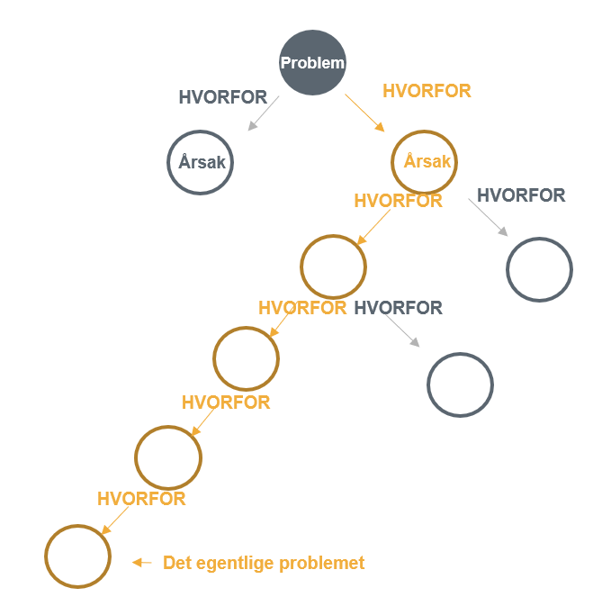
Rotårsaksanalyse
Fokus på hva som er årsak
Spørre hvorfor
Konstruktiv
Interessert
Åpen for nye perspektiver
Undersøkende
Inkludere alle berørte parter
Notes:
Minner om disse

Slide 10
Hvorfor?
«vi hopper til løsningen»
Før alle har samme forståelse for utgangspunktet – hva som er det synlige problemet
Uten å samle noe data eller informasjon om problemet og hvordan det arter seg
Uten å være enig om kompass- når er problemet løst
Uten å ha noe å måle løsning mot
….for å unngå at problemet dukker opp igjen

Slide 11
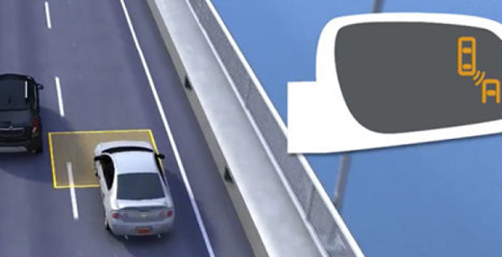
Sjekk blindsonen
Du må tørre å «grave» etter det du ikke visste at du ikke visste
Åpne opp
Stille spørsmål
Utfordre det etablerte
Forstå den andre
Respekt med empati
Hva vet vi med sikkerhet?
har vi tall og fakta?
har vi målt?
Notes:
Minner om disse

Slide 12
Dere har 30 min til rådighet i grupperommet

Slide 13
Hva kom dere frem til i gruppeoppgave 1?
Hvordan går prosessen?
Må dere endre litt på veien?
Notes:
Plukker ut et sykehjem og en barnehage til å si noe

Slide 14
Pause 10 min

Slide 15
Introduksjon til gruppeoppgave 2

Slide 16
Introduksjon – gruppeoppgave 2 Tiltak som forebygger, tiltak som gjenopprette
10 min
35 min
a) Finn tiltak Lage en liste over Tiltak som forebygger;
Det vil si tiltak som forhindrer at hendelsen oppstår.
Lag en liste over Tiltak som gjenoppretter; Det vil si tiltak som fører tilstanden tilbake
til hva den burde være.
Få fram så mange tiltak som mulig. Målet er å åpne opp og ta imot alle forslag positivt. Bygg på hverandres idéer ved å si JA OG!
c) Definer tiltaket ytterligere Beskriv tiltaket med flere ord:
"på hvilken måte dette tiltaket vil kunne hjelpe for hvem og i hvilke situasjoner".
Tenk på:
"på hvilken måte kan dere som parter sammen sørge for at denne type sykefravær/problem ikke oppstår i fremtiden?"
Hvis denne hendelsen inntreffer igjen:
" hvordan kan vi som parter sammen sørge for at de som opplever den får den støtten de trenger?"
Hensikt
Reflektere over hvilke tiltak som er forebyggende og hvilke tiltak som er gjenopprettende tiltak.
OPPGAVE
Ønsket Resultat
Rotårsaken skal være «løst» med forslag til tiltak. Dere som parter skal ha beskrevet hvordan deres tre ulike roller kan løse dette
Agenda
b) Prioriter tiltak Legg hvert tiltak på «rett plass» i diagrammet
TID: 45 min
Fasilitator: IA-rådgiver
Referent: Velg en i gruppen som tar notater.

Slide 17
Hvis... Så...
Nå som dere kjenner hinderet, er spørsmålet hva dere kan gjøre for å løse det?
Med andre ord, hva er en konkret handling eller endring i hverdagen som vil hjelpe dere å løse hinderet? Det kan være noe så konkret som å flytte en oppgave til en annen tid?
Hva med omfordeling av ansvar?
Eller handler det om å kompetanse?
Vær konkret.
Hvis vi tar en kort evalueringsrunde i personalmøtet...
SÅ sikrer vi gjennom-føring og kontinuitet, og vi oppnår målet om kollegastøtte.
Notes:
Veiledning: Planen kan f.eks skrives slik: HVIS vi starter uken med at leder fordeler kollegastøtte-oppgaver SÅ sikrer vi at alle får mulighet til å gi og motta støtte. Eller, HVIS vi tar en kort evalueringsrunde i det ukentlige personalmøtet SÅ sikrer vi gjennomføring og kontinuitet, og vi oppnår målet om kollegastøtte.
NB: «hvis-så» planen trenger inneholde et eller flere steg som sikrer struktur, oppgaver og avsjekking / bekreftelse / evaluering underveis. Det sikrer gjennomføring og progresjon.

Slide 18
Teknikk for idégenerering til tiltak
Hvilke tiltak treffer best?
For å sile ut og finne de beste tiltakene:
Tror dere på at tiltaket kan gjennomføres i enheten?
Vil det løse problemet?
Hvilke hindringer kan oppstå i implementeringen av dette tiltaket, og hva er «hvis-så-planen» deres?
Tiltakets svakheter?
OPPGAVE
Så mange tiltak som mulig.
Bygg videre på et tiltak ved å si JA OG!
Idéjakt
Idéslakt
Refleksjon
Utveksling

Slide 19
Trygghet
Toleranse
Tillit
Utviklings- orientering
Samarbeids-orientering
Autonomi
Engasjement
Stolthet
Åpenhet
+
+
Jobbressurser
Jobbengasjement
Jobbprestasjon
Jobbkrav
+
Utmattelse
Arbeidspress
-
Jobbe med andre mennesker
Arbeidstid
Tidspress
Omstilling
Organisering av arbeidet
Manuelt arbeid
Notes:
En organisasjonskultur holdes ved like, utvikles og endres av oss mennesker samtidig som den virker inn på våre handlingsvalg. Kulturen i en organisasjon er ikke noe som enkelt kan designes, vedtas og implementeres. Likevel kan både ledere og medarbeidere ha stor betydning for kulturutvikling gjennom kommunikasjon og handlinger.

Slide 20
Tiltak idéjakt
Tiltak som forebygger
Beskriv tiltaket
Tiltak som gjenoppretter
Beskriv tiltaket
Rotårsak
Beskriv rotårsaken her
OPPGAVE

Slide 21
Prioritering
Enkelt
Gjennomføre
OPPGAVE
Komplisert
For noen få
Gir verdi
For mange

Slide 22
Detaljer tiltaket
Tiltak som forebygger
Beskriv tiltaket med flere ord. På hvilken måte vil dette tiltaket kunne hjelpe for hvem og i hvilke situasjoner.
Eksempel
Som leder vil jeg at tv og vo skal være med i prosessen når vi utvikler <navn på prosess> heller enn å komme til en ferdig løsning de skal si ja eller nei til.
Vi skal utvikle et system for tilbakemeldinger som ansatte skal ha tillit til, og de skal oppleve at det fungerer ved at alle har eierskap til hvordan prosessen foregår.
Tiltak som gjenoppretter
Tiltak
Rotårsak
Beskriv rotårsaken her
OPPGAVE

Slide 23
Dere har 45 min til rådighet i grupperommet

Slide 24
Hva kom dere frem til i gruppeoppgave 2?
Notes:
15 min. inntil 2 grupper
Nå er vi spent på hva dere kom frem til i denne oppgaven

Slide 25
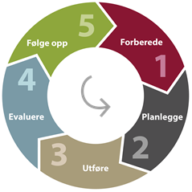
Endrings- og forbedringsarbeid
HMS- og arbeidsmiljøarbeid gjentar seg gjennom en kontinuerlig forbedringsprosess for å redusere sykefravær og frafall fra arbeidslivet:
Forberede
Planlegge
Utføre
Evaluere
Følge opp
Notes:
Sykehjem og barnehage har kvalitetsprosesser knyttet til tjenestekvalitet til pasient/bruker eller barn:
For eksempel så har sykehjem kvalitative planprosesser for den sykepleie som gis til pasient/bruker. Og tilsvarende pedagogiske kvalitetsprosesser har man i barnehage I fht. Barna.
Å jobbe kvalitativt med arbeidsmiljøet er like viktig som å jobbe med tjenestekvalitet – Arbeidsmiljøarbeid som forebygger arbeidsrelatert sykefravær og frafall må gå hånd I hånd med arbeidet for god tjenestekvalitet
Da er de fire trinnene en god vei:
Planlegge: ved å identifisere arbeidsmiljøutfordringer - risikovurdere – prioritere hovedproblemet som fører til sykefravær hos dere – deretter finne rotårsaken til problemet - finne tiltak som tar tak i rotårsaken. Jobbe med rotårsaken og ikke symptomene
Prøve ut/gjennomføre tiltaket/ene – fra ord til handling
Evaluere: om tiltaket treffer problemet/fjerner årsaken på kort sikt og se om det har effekt på sykefravær og frafallet på lengre sikt
Korrigere: - evt. Endre tiltaket/ene for å treffe enda bedre

Slide 26
Modul 6: Tiltak og implementering
Til neste gang:
Hva kan du begynne med "i morgen kl 0800", og hva må ventes med til senere?
Avtale nytt møte med hjelper
Lage en plan for hvordan dere skal videreføre arbeidet
Lykke til
Notes:
Bruk tiden frem til 1200 I HMS gruppen på å legge plan for veien videre. Sett tid for neste møte. Hvordan fortsette å involvere hele personalet?

